Slide 1
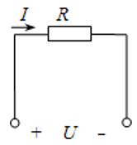
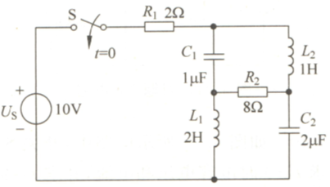


第3章 动态电路分析
动态元件
C
i
L
＋
－
+
u (t)
-
u
线性关系
微分关系
积分关系
含有动态元件的电路称为动态电路。
动态电路的响应不仅与当前外加激励有关，还与激励的历史有关。
动态电路的状态变换需要一个变化过程，才能从一个稳态到达另一个稳态，这个变化过程称为过渡过程（或暂态过程）。
动态电路
动态电路的分析就是对处于过渡过程的电路，讨论其响应与激励之间的关系。

Slide 2
第3章 动态电路分析
3.1 动态电路元件
3.2 动态电路初始值的计算
3.3 一阶电路的零输入响应
3.4 一阶电路的零状态响应
3.5 一阶电路的全响应
3.6 求解一阶电路动态响应的三要素法

Slide 3
第3章 动态电路分析
本章学习目标
掌握动态元件电容、电感的伏安关系;
理解和掌握换路定律，并能运用换路定律求解电路的初始值;
了解一阶电路三种响应的表达式及求解方法，理解时间常数τ 的定义及计算;
熟练掌握求解一阶动态电路响应的三要素法。

Slide 4

3.1 动态电路元件
3.1.1电容元件
q+
q
_
ε
在外电源作用下，两极板上分别带上等量异号电荷，撤去电源，板上电荷仍可长久地集聚下去，是一种储存电能的部件。
定义
储存电能的元件。其特性可用q - u平面上的一条曲线来描述
线性电容元件
任何时刻，电容元件极板上的电荷q与电压 u 成正比。
q - u 特性是过原点的直线

Slide 5
线性电容的q - u 特性
电路符号
q
C
α
q=Cu
O
u
＋
－
u
单位
C 称为电容器的电容, 单位：F (法拉) (法) , 常用μF，pF等表示。
1μF=10⁻⁶F， 1pF=10⁻¹²F

Slide 6

1、电容元件的伏安关系
电容元件VCR的微分关系
i
C
＋
－
u
u、i 取关联参考方向
如果加在电容两个极板上的电压为直流电压，则极板上的电荷量不发生变化，电路中没有电流，电容相当于开路，所以电容有隔断直流的作用。
如果加在电容上的电压随时间变化，则极板上的电荷量就会随之变化，电路中就会产生传导电流。

Slide 7
1、电容元件的伏安关系
电容元件VCR的微分关系
i
C
＋
－
u
u、i 取关联参考方向
表明：
(1) i的大小取决于u的变化率，与u的大小无关，电容是动态元件；
(2)当u为常数(直流)时，i =0。电容相当于开路，电容有隔断直流作用；
实际电路中通过电容的电流 i为有限值，则电容电压u 不能跃变，必定是时间的连续函数.

Slide 8
电容元件VCR的积分关系
注
（1）当 u，i为非关联方向时，上述微分和积分表达式前要冠以负号 ;
（2）上式中u(0)称为电容电压的初始值，它反映电容初始时刻的储能状况，也称为初始状态。
电容在t时刻的电压与-∞到t这一时段内所有的电流都有关，可见电容电压具有“记忆”电容电流的作用，因此电容是一种记忆元件。

Slide 9
2、电容元件的储能
u、 i 取关联参考方向
吸收功率
当p>0时, 电容吸收功率，电容充电，电场能量增加。
当p<0时, 电容发出功率，电容放电，电场能量减少。
表明
电容能在一段时间内吸收外部供给的能量转化为电场能量储存起来，在另一段时间内又把能量释放回电路，因此电容元件是无源元件、储能元件，它本身不消耗能量。

Slide 10
在dt时间内，电容元件吸收的能量为
设t=0时，u(0)=0，则从0到t时间内，电容元件吸收的能量为
表明
（1） 电容的储能只与电容电压的平方成正比，而与电容电流无关。
（2）当电容元件上的电压增高时，储能增大，在此过程中电容被充电；
（3）当电容元件上的电压降低时，储能减小，此时电容放电。
（4）电容不消耗能量，只与电路其他部分进行能量的相互交换，因此电容是储能元件。

Slide 11
电容元件及电容电流波形分别如图3.2（a）、（b）所示，已知u(0)=0，试求t=1s、t=2s、t=4s时的电容电压u以及t=2s时电容的储能。
例3-1
解： 由图得电容电流i的函数式为
（a）电容元件 （b）电容电流波形

Slide 12
（a）电容元件 （b）电容电流波形
4) t = 2s时，电容的储能为:

Slide 13
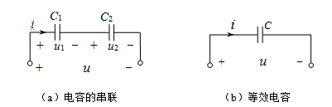
3、电容元件的串并联
1）串联
即等效电容的倒数等于各串联电容倒数的和。

Slide 14
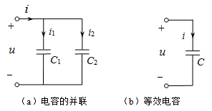
2）并联
根据并联电路的特点以及电容元件电压、电流关系可得:
因此可得
即等效电容的等于各个并联电容之和。

Slide 15
3.1.2电感元件
ψ (t)＝NΦ (t)
把金属导线绕在一骨架上构成一实际电感器，当电流通过线圈时，将产生磁通，是一种储存磁能的部件。
匝数为N 的线圈产生的磁通总和称为磁链ψ
储存磁能的元件。其特性可用ψ - i 平面上的一条曲线来描述
定义
线性电感元件
任何时刻，通过电感元件的磁通总量ψ与其电流i成正比， ψ - i 特性是过原点的直线。

Slide 16

线性电感的ψ - i 特性
电路符号
ψ
i
L
α
+
u (t)
-
O
i
单位
L 称为电感器的自感系数，也称电感量（电感）
单位：H（亨利），也可用μH，mH表示。
1mH=10⁻³H， 1μH=10⁻⁶H

Slide 17
1、电感元件的伏安关系
当电感元件中的电流 i 发生变化时，穿过线圈的磁链ψ 将随之变化，电感元件内将产生自感电动势，从而在电感两端产生电压u。
电感元件VCR的微分关系
i
L
根据电磁感应定律与楞次定律
+
u (t)
-
u、i 取关联参考方向
表明：
(1) 电感电压u 的大小取决于i 的变化率, 与i 的大小无关，电感是动态元件；
(2) 当i为常数(直流)时，u =0。电感相当于短路；
实际电路中电感的电压 u 为有限值，则电感电流 i 不能跃变，必定是时间的连续函数。

Slide 18
电感元件VCR的积分关系
表明
电感元件有记忆电压的作用，故称电感为记忆元件
注
（1）当 u，i为非关联方向时，上述微分和积分表达式前要冠以负号 ;
（2）上式中i(0)称为电感电流的初始值，它反映电感初始时刻的储能状况，也称为初始状态。

Slide 19
2、电感元件的储能
吸收功率
p>0时，电感吸收功率。
u、 i 取关联参考方向
p<0时，电感发出功率。
表明
电感能在一段时间内吸收外部供给的能量转化为磁场能量储存起来，在另一段时间内又把能量释放回电路，因此电感元件是无源元件、是储能元件，它本身不消耗能量。

Slide 20
在dt时间内，电感元件吸收的能量为
设t=0时，i(0)= 0，则从0到t的时间内，电感元件吸收的能量为
表明
（1）电感的储能只与电感电流的平方成正比，而与电感电压无关。
（2）当电感元件上的电流增大时，磁场能量增加，当电流减小时，磁电场能量减少，理想的电感元件也是一个储能元件，不消耗能量，只与电路其他部分进行能量的交换。

Slide 21
电感元件及电感电压波形分别如图3.6（a）、（b）所示，已知i(0)=0，试求电感电压u以及t=2s时电感的储能。
例3-2
解： 由图得电感电流i的函数式为:
t=2s时电感的储能:

Slide 22
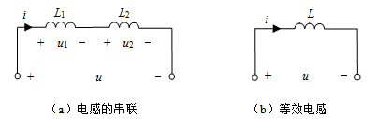
3、电感元件的串并联
1) 串联
根据串联电路的特点及电感元件电压、电流关系可得
即等效电感等于各个串联电感之和。

Slide 23
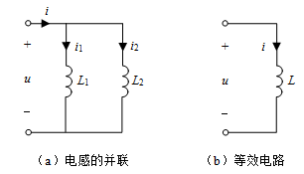
2) 并联
根据并联电路的特点以及电感元件电压、电流关系可得:
即等效电感的倒数等于各个并联电感倒数的和。

Slide 24
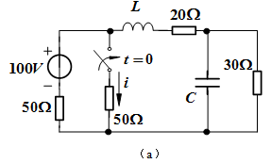
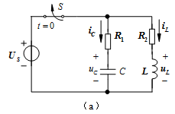
3.2 动态电路初始值的计算
3.2.1 换路定律
电路状态的改变称之为换路，如电路中开关的接通与断开、元件参数的变化、连接方式的改变等。
换路使电路从一个稳定状态向另外一个稳定状态变化。在动态电路中，电路的状态改变是不能阶跃变化的，需要有一个过渡过程，这就是所谓的动态过程。

Slide 25
换路定律
i_{L}(0₊) = i_{L}(0－)
换路瞬间，电感电流换路前后保持不变。
换路瞬间，电容电压换路前后保持不变。
u_{C} (0₊) = u_{C} (0－)
注意:
（1）电容电流和电感电压为有限值是换路定律成立的条件。
（2）换路定律反映了能量不能跃变。
（3）换路瞬间，电容电流、电感电压、电阻电流、电阻电压都是可以跃变的。

Slide 26
3.2.2 初始值的计算（步骤）
由 t = 0－电路（换路前）求u_{C}(0－) 和i_{L}(0－)；
（一般为直流稳态，电容等效为开路，电感等效为短路）
2. 由换路定律得 u_{C}(0₊) 和 i_{L}(0₊)。
3. 作 t = 0₊（换路后）等效电路。
（1）电容：用电压等于u_{C}(0₊)的电压源替代，
若u_{C}(0₊) = 0 ，则电容等效为短路。
（2）电感：用电流等于i_{L}(0₊)电流源替代，
若i_{L}(0₊) = 0，则电感等效为开路。
4. 由 t = 0₊电路求其他各变量的初始值。

Slide 27
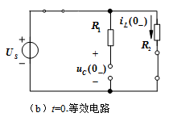
例3-3 在图3.9（a）电路中，换路前电路已处于稳态，t=0时将开关S断开，求换路后u_{C}、u_{L}、i_{C}、i_{L}的初始值。
例3-3
解： 1）画出t=0₋等效电路：

Slide 28
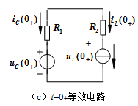
例3-3 在图3.9（a）电路中，换路前电路已处于稳态，t=0时将开关S断开，求换路后u_{C}、u_{L}、i_{C}、i_{L}的初始值。
例3-3
解： 1）画出t=0₋等效电路：
2）画出t=0₊时的等效电路：

Slide 29
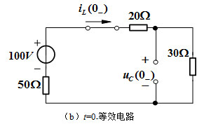
例3-4
例3-4 试求图3.10（a）电路中电流i的初始值。换路前电路已处于稳态。
解：
1）画t=0₋电路

Slide 30
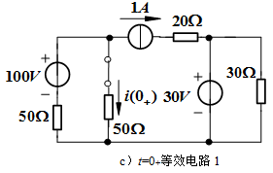
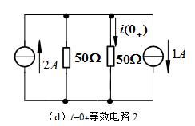
例3-4
解：
1）画t=0₋电路
2）画出t=0₊等效电路 (c)
3）进一步将电路进行等效变换(d)
理想电压源并联电阻，该电阻可忽略；
理想电流源串联电阻，该电阻可忽略；
4）计算

Slide 31
3.3 一阶电路的零输入响应
在含有一个动态元件的电路中，描述电路的方程是一阶微分方程，这种电路称为一阶电路。包括：
一阶RC电路
一阶RL电路
在含有储能元件的电路中，电路的响应不仅取决于外加电源激励，还取决于储能元件的初始储能，即电容电压和电感电流的初始值。
零输入响应
零状态响应

Slide 32
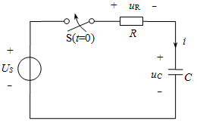
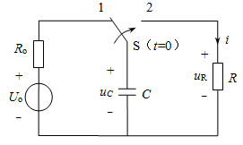
零输入响应
零状态响应
若换路后电路的外加电源激励为零，仅由储能元件的初始储能所产生的电路响应。
动态元件初始能量为零，换路后由外加激励(独立电源)作用所产生的响应。

Slide 33
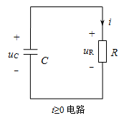
3.3 一阶电路的零输入响应
换路后外输入激励为零，仅由动态元件初始储能所产生的响应。
零输入响应
1. 一阶RC电路的零输入响应
初始值
u_{C} (0₊)= u_{C} (0₋)=U₀
t ≥ 0电路的微分方程
因为 ，
所以

Slide 34
一阶常系数微分方程
A为待定的积分常数，由电容电压初始值 u_{C}(0₊) 确定
将t=0时，u_{C}(0₊)=U_{o}代入上式得A=u_{C}(0₊)=U_{o}，则:
——时间常数，
单位：秒（s）

Slide 35
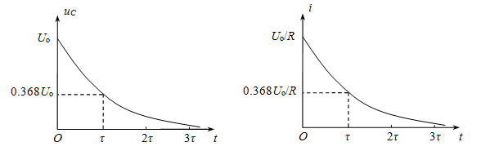
u_{C}、i随时间变化的曲线
u_{C}、i都是从初始值开始按指数规律衰减至零
其衰减化的快慢由时间常数τ决定。

Slide 36
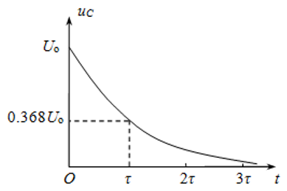
u_{C}随时间的衰减
t | τ | 2τ | 3τ | 4τ | 5τ
u_{C} | 0.368U_{o} | 0.135U_{o} | 0.05U_{o} | 0.018U_{o} | 0.007U_{o}
时间常数 τ 越大， u_{C}衰减得越慢，电容放电速度越慢。
在一定初始电压U_{o}下:
电容C越大，则储存的电荷越多；
电阻R越大，则放电的电流越小；
促使电容放电变慢
改变R或C的数值，就可以改变电路的时间常数，进而改变电容放电的速度。

Slide 37
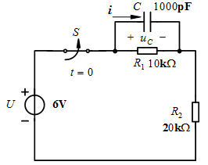
例3-5 图3.13电路中，t=0时开关断开，开关断开前电路已处于稳态。求t≥0时电容电压u_{C}和电容电流i。
例3-5
解： 在t=0₋时，电路已处于稳态，在直流电源作用下，电容视为开路。根据换路定律有：
时，

Slide 38
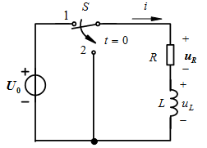
2.一阶RL电路的零输入响应
初始值
t ≥ 0电路的微分方程
因为：
所以：
通解：
（A为积分常数）
将电感电流初始值代入上式得：

Slide 39
可得到t≥0时

Slide 40
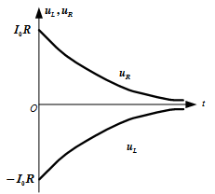
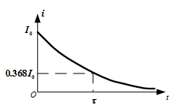
I, u_{L} , u_{R}都是从初始值开始按指数规律衰减至零

Slide 41
时间常数 τ 反映了RL电路响应衰减的快慢；
τ 越大， i 衰减得越慢，电感释放能量的速度越慢；
在同样大的初始电流I_{o}作用下：
电感L越大，电感储存的磁场能量越多，释放能量所需的时间就越长；
电阻R越小，在同样大的初始电流I_{o}作用下，电阻消耗的功率就越小，暂态过程也就越长。
改变R或L的数值，也可以改变电路的时间常数，进而改变电路响应衰减的速度。

Slide 42
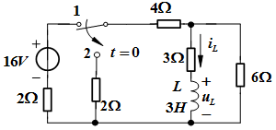
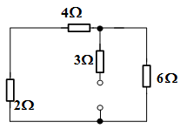
例3-6 图3.16（a）电路中，t = 0时开关由1换至2，换路前电路已处于稳态。求t ≥ 0时电感电流i_{L}和电感电压u_{L}。
例3-6
解：
t ≥ 0时，L两端等效电阻:

Slide 43
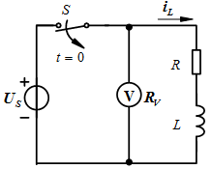
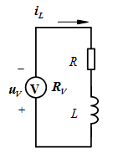
例3-7 图3.17（a）电路中，已知U_{S}=24V，R=1kΩ，L=1H，电压表内阻R_{V}=400kΩ，t=0时开关断开，断开前电路已处于稳态。求t≥0时电感电流i_{L}和电压表两端电压初始值。
例3-7
解:
t ≥ 0 时，L两端等效电阻：
则电感电流：

Slide 44
电感电流：
电压表两端电压初始值：
可以看出：
在换路瞬间，电压表两端出现了9600V的高压，远超出电压表量程，尽管时间常数很小，过渡过程短暂，但也可能使电压表损坏。
RL串联电路可看作电感线圈的电路模型，图3.17（a）电路为线圈电压测量电路，因此在开关断开前必须将电压表去掉，以免引起过电压而损坏电压表。

Slide 45
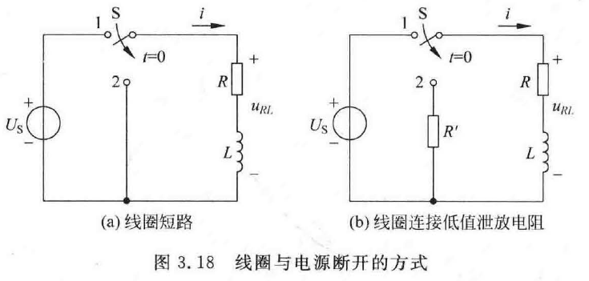
另外，由于电源断开瞬间电流变化率过大，会在线圈两端产生很大的感应电动势，容易造成开关两触点之间空气击穿，使开关触点被烧毁。
为避免以上现象发生，往往在电源断开的同时，将线圈短路或用一个低值泄放电阻R' 与线圈连接，以便使电流逐渐减小，如图3. 18所示。

Slide 46
小结
RC电路：
零输入响应
RL电路：
零输入响应
在一定初始电压U_{o}下:
电容C越大，则储存的电荷越多；
电阻R越大，则放电的电流越小；
在同样大的初始电流I_{o}作用下：
电感L越大，电感储存的磁场能量越多，释放能量所需的时间就越长；
电阻R越小，在同样大的初始电流I_{o}作用下，电阻消耗的功率就越小，暂态过程也就越长。

Slide 47
从上面的分析可见，RC电路和RL电路中所有的零输入响应都具有以下相同的形式
f(t)——零输入响应，可以是电压或电流，
f(0₊)——响应的初始值，
τ — 换路后电路的时间常数，在RC电路中，τ = RC；
在RL电路中，τ = L/R；
R — 换路后储能元件C或L两端的戴维南等效电阻。
表明
一阶电路的零输入响应是由初始值按指数规律衰减的。

Slide 48
3.4 一阶电路的零状态响应
动态元件初始能量为零，换路后由外加激励(独立电源)作用所产生的响应。
零状态响应
1. 一阶RC电路的零状态响应
设电容电压初始值为0
u_{C} (0₊)= u_{C} (0₋)=0
t ≥0电路的微分方程
因为
所以

Slide 49
一阶常系数非齐次线性微分方程
齐次微分方程的通解
非齐次微分方程的通解
通常取电路达到稳态时的解作为特解，因此有
A由电容电压初始值u_{C}(0₊)确定，可得A = -U_{S}，则:

Slide 50
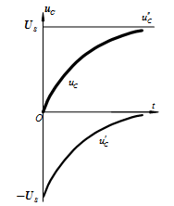
u_{C}''
将u_{C}的变化分解为两部分，u_{C} '和u_{C}''
u_{C}' 为暂态分量，按指数规律衰减至零
u_{C}''为稳态分量，达到稳定状态时的电压
u_{C}的稳态值记为u_{C}(∞)，因此

Slide 51
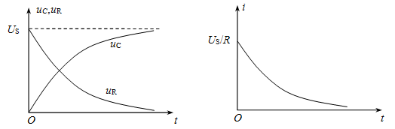
由u_{C}得到 t ≥ 0 时：
u_{C}、u_{R}、i随时间变化的曲线

Slide 52
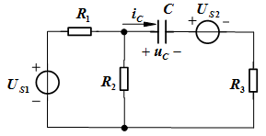
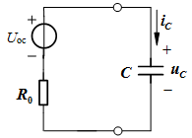
例3-8 图3.22(a)电路中，已知U_{S1}=8V，U_{S2}=6V，R₁=R₂=10Ω，R₃=15Ω，C=100μF，在 t = 0₋时，电路无储能。t = 0时电源接入电路，求 t ≥ 0 时电容电压u_{C}和电容电流i_{C}。
例3-8
解：
由于在 t = 0₋ 时，电路无储能，则：
t ≥ 0 时，将电容以外的部分用戴维南等效电路代替。

Slide 53
例3-8 图3.22(a)电路中，已知U_{S1}=8V，U_{S2}=6V，R₁=R₂=10Ω，R₃=15Ω，C=100μF，在 t = 0₋时，电路无储能。t = 0时电源接入电路，求 t ≥ 0 时电容电压u_{C}和电容电流i_{C}。
例3-8
电路时间常数为：

Slide 54
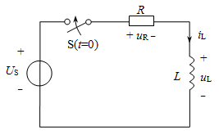
2. 一阶RL电路的零状态响应
换路前电路处于稳态
i_{L}(0₊)=i_{L}(0₋)=0
t ≥ 0电路的微分方程
因为
所以
一阶常系数非齐次线性微分方程

Slide 55
一阶常系数非齐次线性微分方程
齐次微分方程的通解
非齐次微分方程的通解
A为积分常数，由初始值i_{L}(0₊)确定：
i_{L}也等于稳态分量和暂态分量的和。

Slide 56
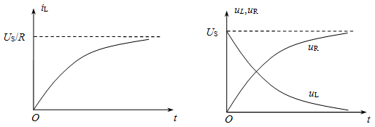
i_{L}、u_{L}、u_{R}随时间变化的曲线如图所示。

Slide 57
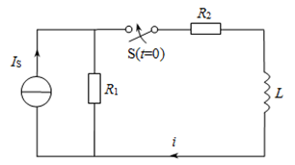
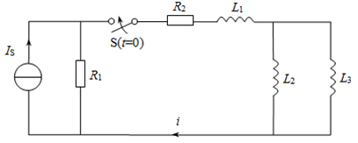
图3.25(a)电路中，已知I_{S}=10mA，R₁=R₂=1kΩ，L₁=15mH，L₂=L₃=10mH，在 t = 0₋ 时，电路无储能。t=0时开关S闭合。求 t ≥ 0 时电路中的电流i_{L}。（设线圈间无互感）
例3-9
解： 等效电感：
开关S闭合后：
电感以外的部分，戴维南等效电路的电阻：
时间常数为：

Slide 58
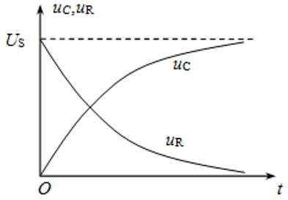
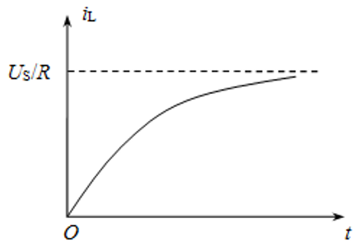
小结
RC电路：
零状态响应
RL电路：
零状态响应
u_{C} (∞) — 换路后电容电压的稳态值
i_{L} (∞) — 换路后电感电流的稳态值
t→∞时，电容等效为开路
t→∞时，电感等效为短路
时间常数τ = L/R
时间常数τ = RC

Slide 59
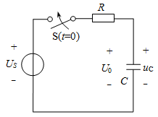
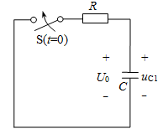
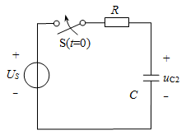
3.5 一阶电路的全响应
电路的初始状态不为零，同时又有外加激励源作用时电路中产生的响应。
全响应
开关闭合前，设电容电压初始值u_{C}(0₋)=U_{o}，在t=0时开关闭合接通直流电源U_{S}，则此RC电路的响应为完全响应。
=
+
全响应 = 零输入响应 + 零状态响应

Slide 60
电路t ≥ 0时的微分方程
初始条件u_{C}(0₊)=u_{C}(0₋)=U_{o}
解微分方程得电路的全响应为
零输入响应
零状态响应
因此，全响应可以看作是零输入响应和零状态响应之和

Slide 61
非齐次方程的特解，
受输入激励的制约。
零输入响应
稳态分量
齐次微分方程的通解，按指数规律衰减。
零状态响应
暂态分量
全响应可以看作是：
零输入响应和零状态响应之和
全响应也可分解为：
稳态响应和暂态响应之和

Slide 62
3.6 求解一阶电路动态响应的三要素法
一阶电路动态响应的一般形式为：
f(t)为电路的响应（表示电压或电流）
f(0₊) —— 初始值
f(∞) —— 稳态值
τ —— 时间常数
三要素
分析一阶电路问题转为求解电路的三个要素的问题

Slide 63
求解一阶电路动态响应的三要素法步骤
1．确定初始值f(0₊)
（1）利用t=0-时的电路（换路前为直流稳态，C开路，L短路），
求出u_{C}(0-)、i_{L}(0-)；由换路定律得到u_{C}(0₊)、i_{L}(0₊)；
（2）再根据t=0₊时的等效电路，求解其他电压或电流的初始值 f(0₊)
换路后：
电容等效为电压是u_{C}(0₊)的电压源；
电感等效为电流是i_{L}(0₊) 的电流源；
2．确定稳态值f(∞)
作t=∞电路（直流稳态时，C开路，L短路），求f(∞)。
3．求时间常数τ
在RC电路中，τ = RC；
在RL电路中，τ = L/R；
R是将电路中所有独立源除去后，从C或L两端看进去的等效电阻；
4．由三要素公式写出电路中电压或电流的响应表达式。

Slide 64
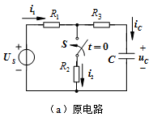
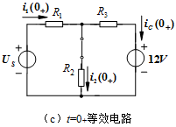
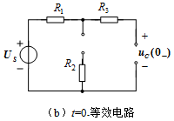
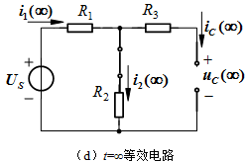
3kΩ
2kΩ
例3-10 图3.27（a）电路中，已知U_{S}=12V，R₁=3kΩ，R₂=6kΩ，R₃=2kΩ，C=5μF。t=0时开关闭合，换路前电路已处于稳态。用三要素法求t≥0时u_{C}、i_{C}、i₁和i₂。
例3-10
12V
6kΩ
（1）求初始值。作t=0₋电路，
解:
由换路定律得：
u_{C}(0₊)=u_{C}(0₋)=U_{S}=12V
画出t=0₊时的等效电路
（2）求稳态值。t=∞时的等效电路，得：

Slide 65
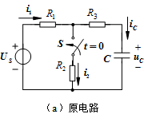
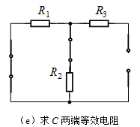
（3）求时间常数τ。
3kΩ
2kΩ
12V
6kΩ
（4）写出t≥0时u_{C}、i_{C}、i₁和i₂的表达式：

Slide 66
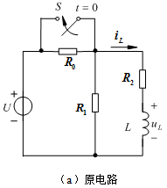
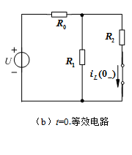
例3-11
图3.28（a）电路中，已知U=10V R_{o}=2Ω，R₁=R₂=6Ω，L=0.1H。t=0时开关闭合，换路前电路已处于稳态。用三要素法求t≥0时i_{L}和u_{L}。
2Ω
6Ω
10V
6Ω
解:
（1）求初始值
根据换路定律得：
i_{L}(0₊)=i_{L}(0₋)=1A。
画出t=0₊时的等效电路，计算：

Slide 67
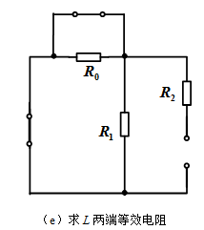
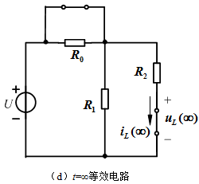
（2）求稳态值。由t=∞等效电路
2Ω
6Ω
（3）求时间常数τ。
6Ω
10V
（4）写出t≥0时i_{L}和u_{L}的表达式

Slide 68


例3-12 图3.29电路中， t=0时开关由1扳向2处，换路前电路已处于稳态。用三要素法求t≥0时电流i。
例3-12
解：
（1） 求初始值
（2）求稳态值
（3）时间常数
（4）t≥0时

Slide 69
本章小结
1. 动态元件
线性电容
线性电感
2. 换路定律
i_{L}(0₊) = i_{L}(0－)
u_{C} (0₊) = u_{C} (0－)
3. 根据换路定律确定电路初始值
4. 一阶电路
零输入响应：换路后外输入激励为零，仅由动态元件初始储能所产生的响应。
零状态响应：动态元件初始能量为零，换路后由外加激励(独立电源)作用所产生的响应。
全响应：电路的初始状态不为零，同时又有外加激励源作用时电路中产生的响应。

Slide 70
本章小结
5. 三要素法
1）确定初始值f(0₊)
2）确定稳态值f(∞)
作t=∞电路（直流稳态时，C开路，L短路），求f(∞)。
3）求时间常数τ
在RC电路中，τ = R C；
在RL电路中，τ = L / R。
R是将电路中所有独立源除去后，从C或L两端看进去的等效电阻。
4）由三要素公式写出电路中电压或电流的响应表达式。

Slide 71

补充 二阶动态电路分析
1. RLC串联电路的零输入响应

Slide 72

补充 二阶动态电路分析
1. RLC串联电路的零输入响应

Slide 73

补充 二阶动态电路分析
1. RLC串联电路的零输入响应

Slide 74

补充 二阶动态电路分析
1. RLC串联电路的零输入响应

